Slide 1
리눅스 05강
DataSW과 B반 kopo36 허정원

Slide 2
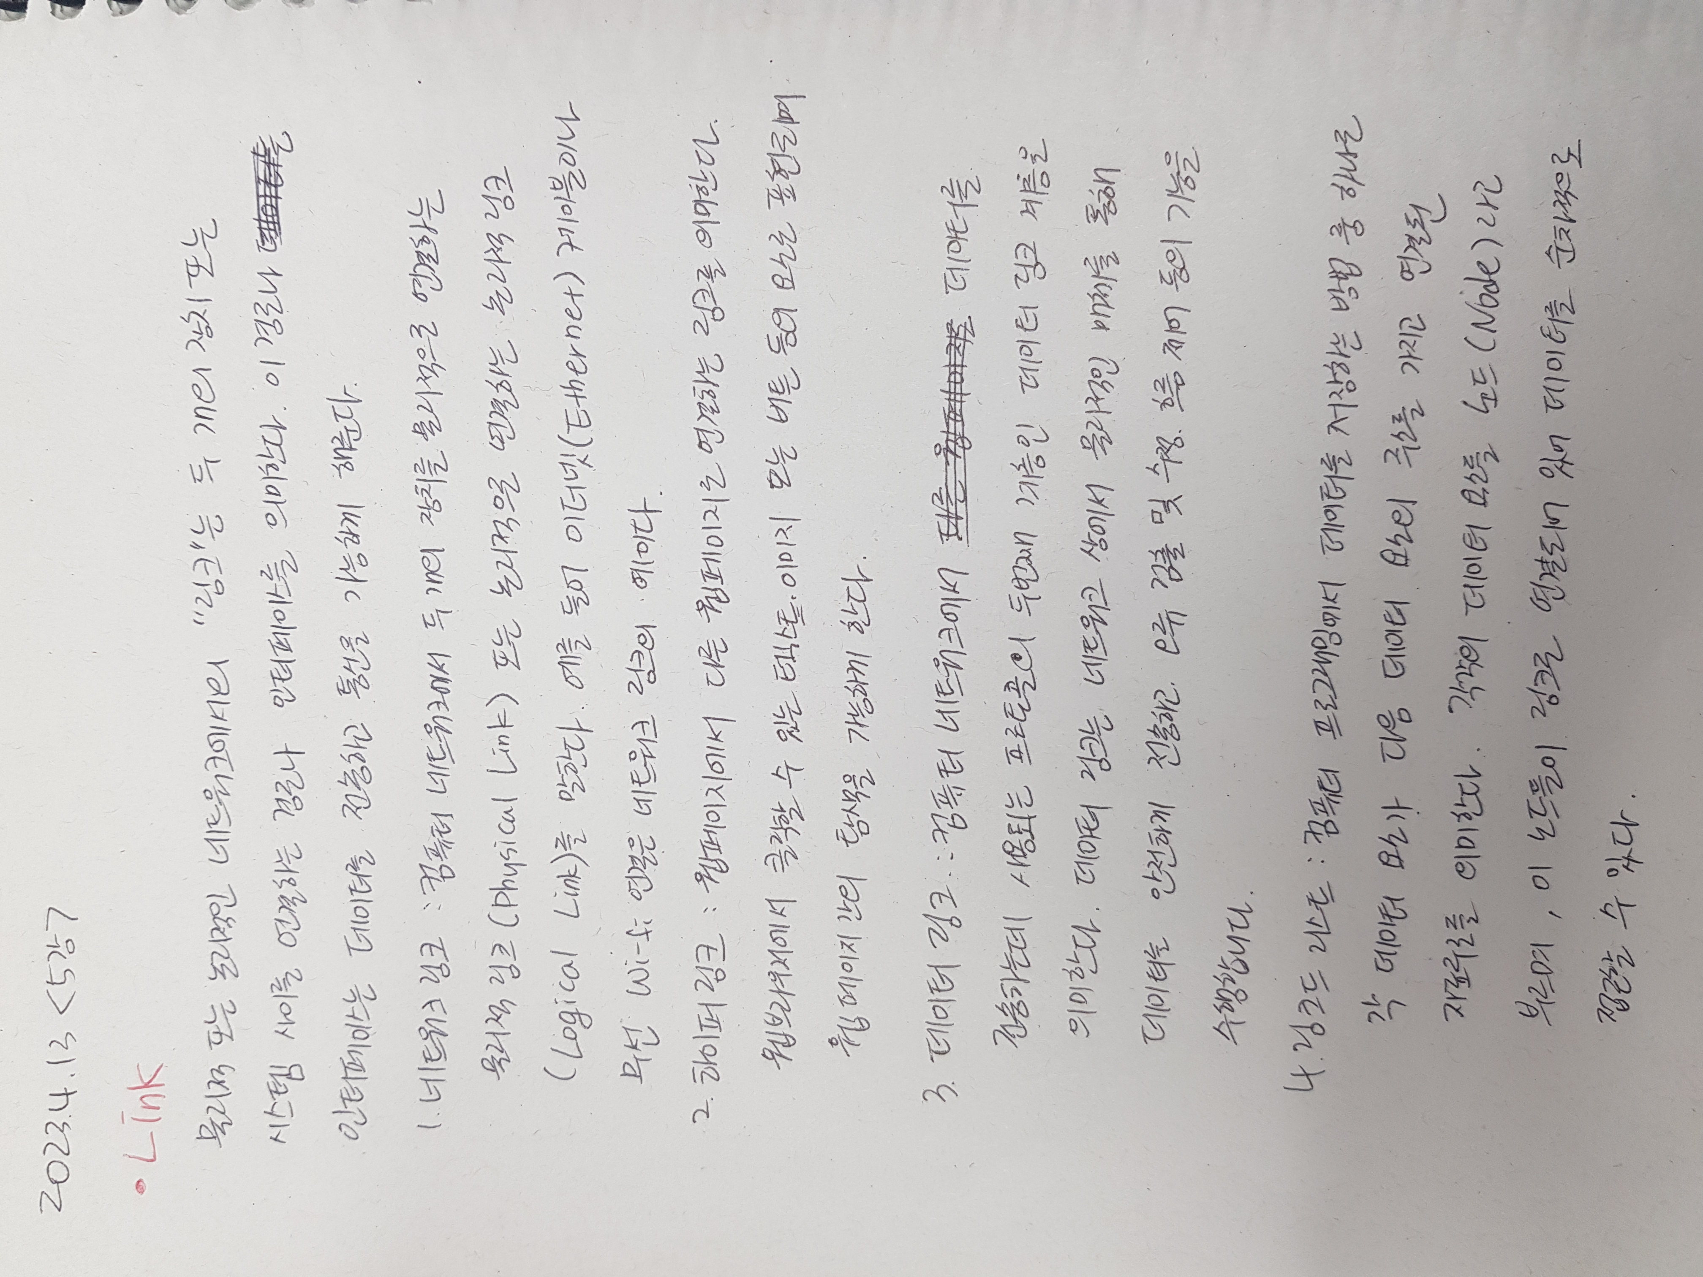
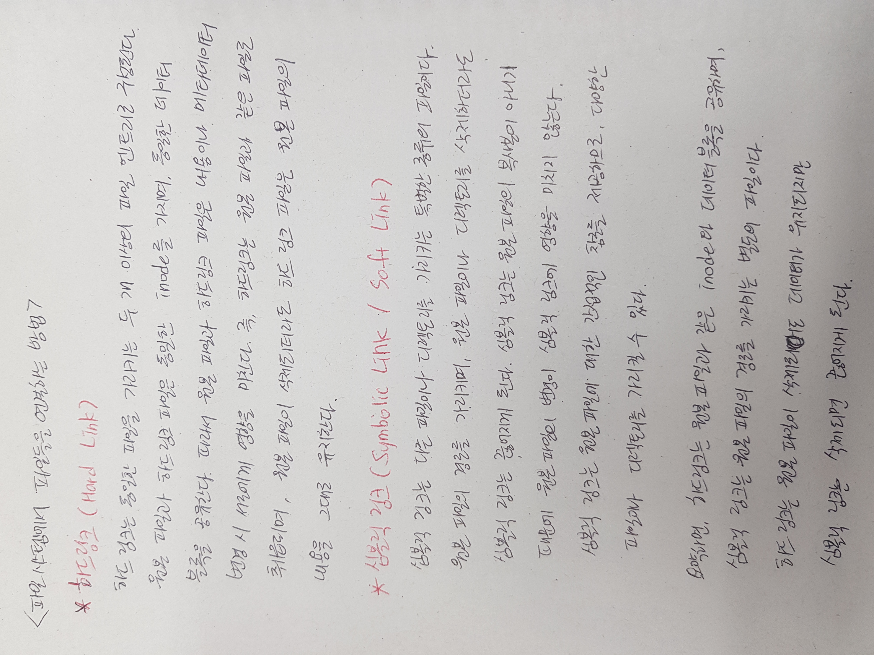
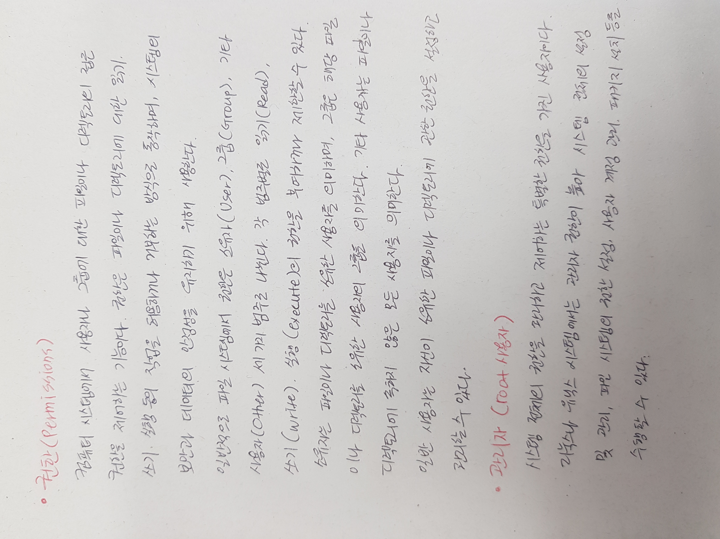
용어 정리

Slide 3
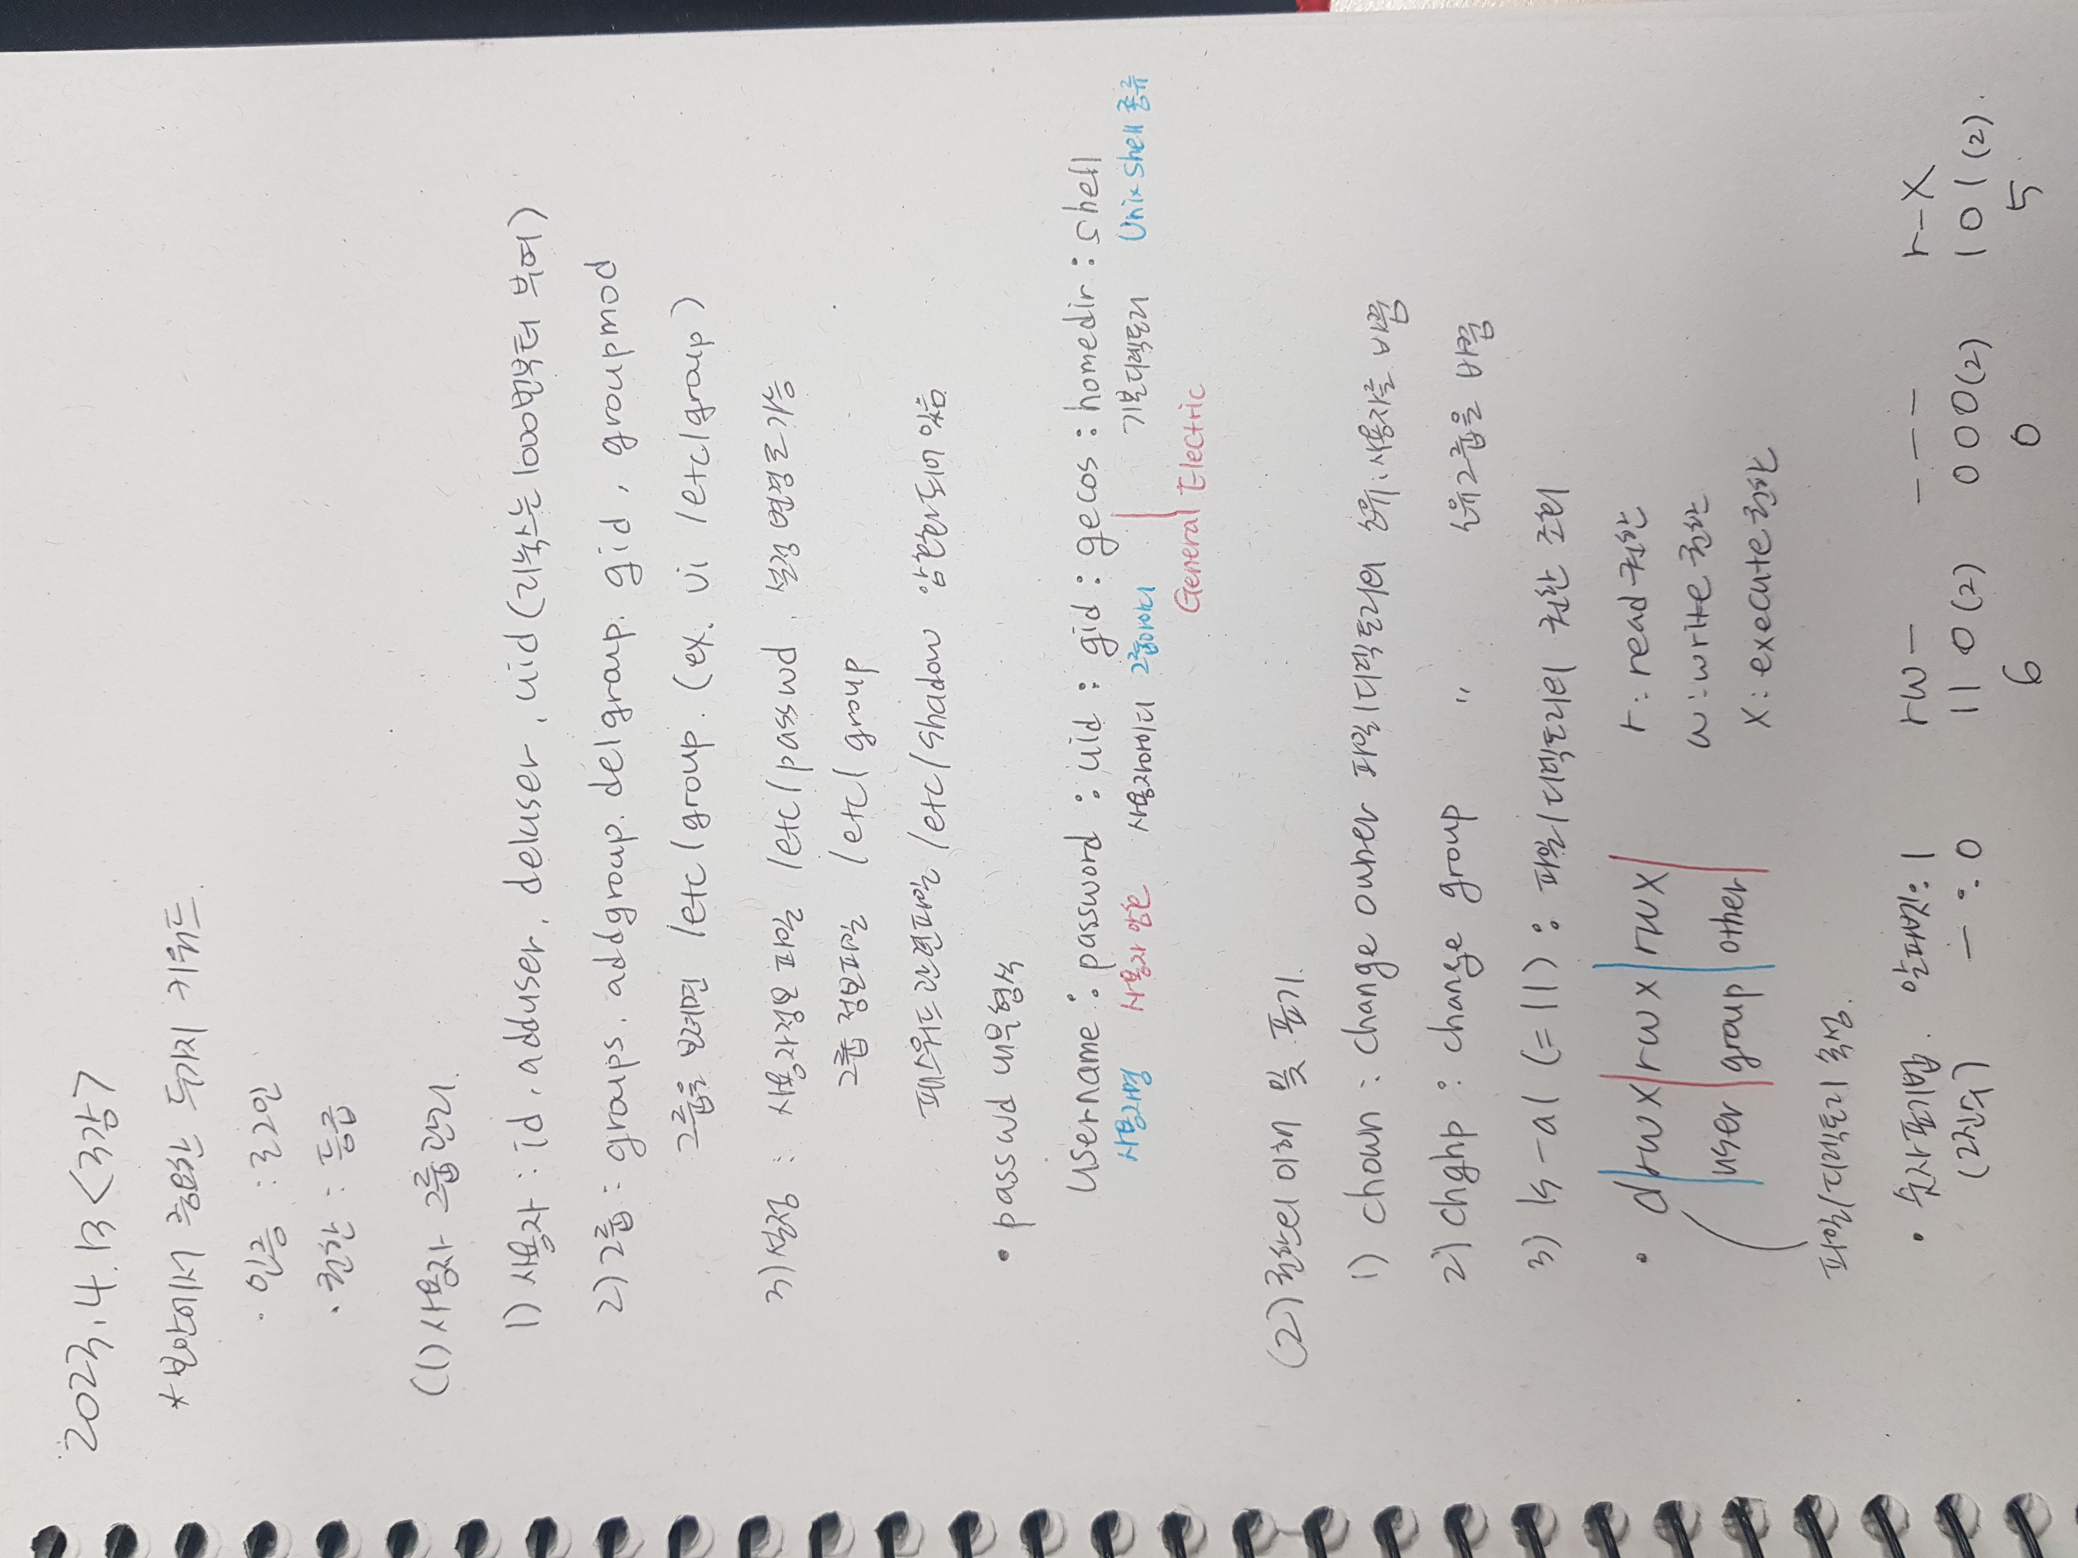
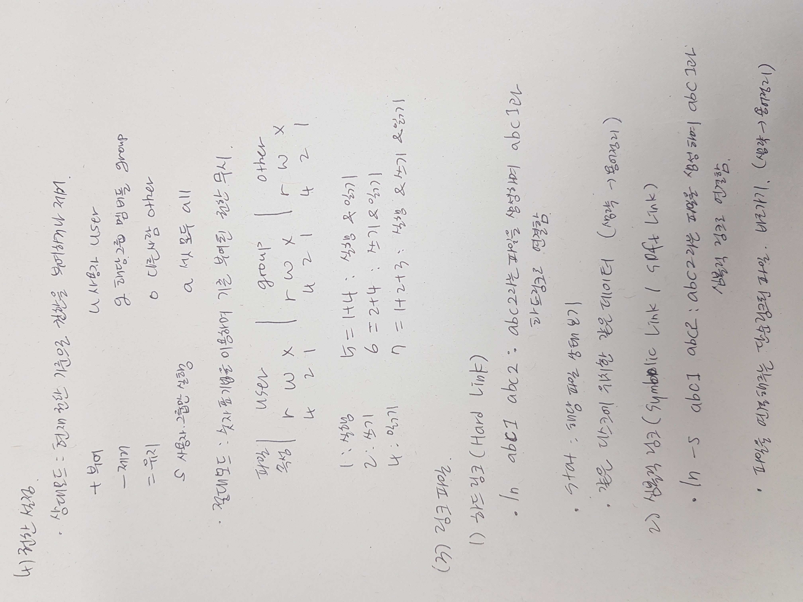
내용 정리

Slide 4
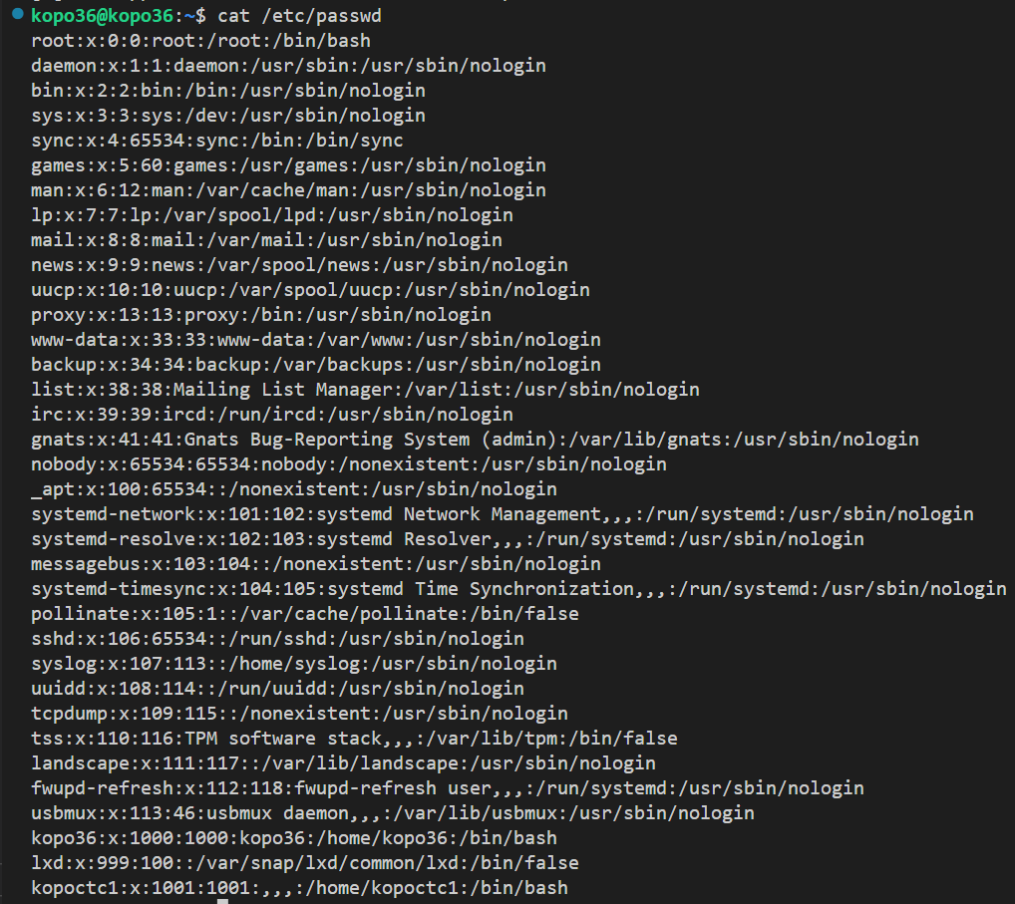
사용자/그룹관리 실습하기
① /etc/passwd 조회 (cat으로 조회후 캡처)
② 각 위치의 내용을 확인하고
앞 설명과 일치하는 지 확인
username:password:uid:gid:gecos:homedir:shell
kopo36:x:1000:1000:kopo36:/home/kopo36:bin/bash
기본적으로 리눅스에서는
1000번부터 사용자번호를 부여한다
/nologin 특정 사용자의 로그인을 막는다

Slide 5
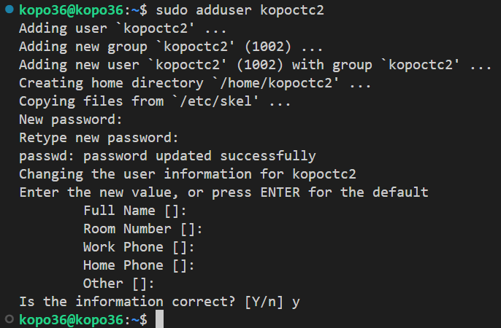
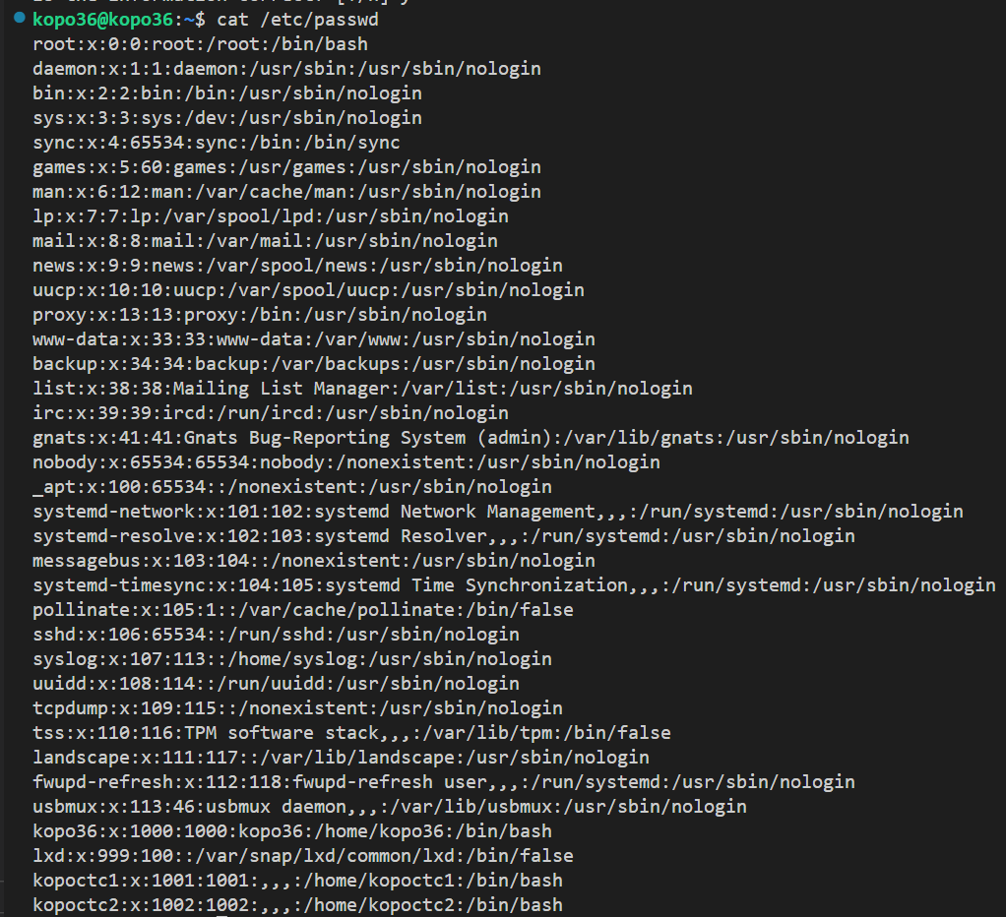
사용자/그룹관리 실습하기
③ 사용자 생성, 삭제를 통한 passwd파일 변경확인(패스워드 변경전후 캡쳐)
사용자 생성
passwd파일 조회

Slide 6
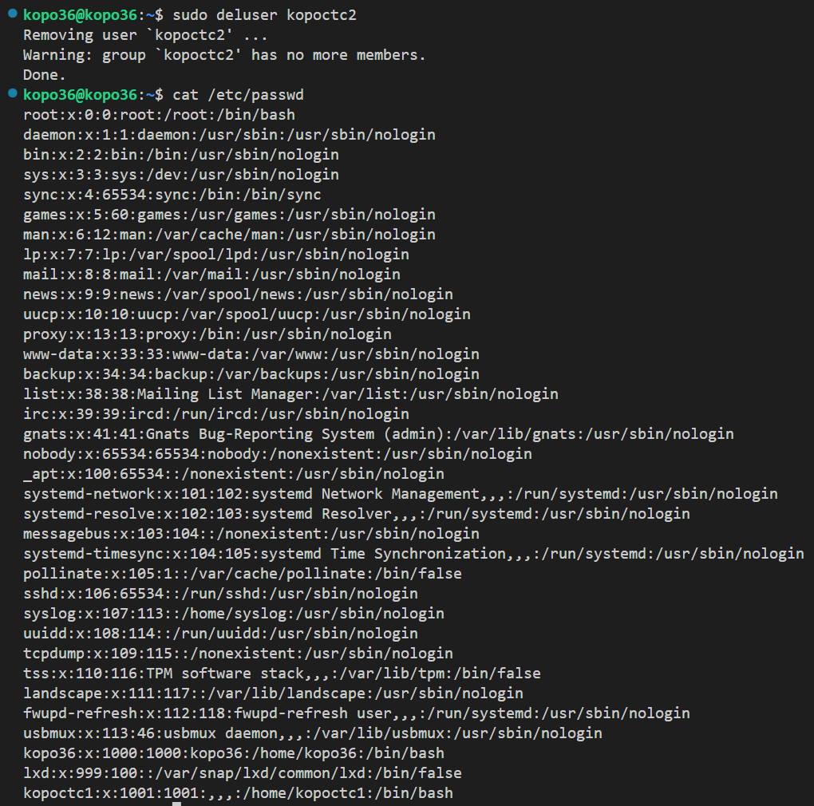
사용자/그룹관리 실습하기
③ 사용자 생성, 삭제를 통한 passwd파일 변경확인(패스워드 변경전후 캡쳐)
사용자 삭제
passwd파일 조회

Slide 7
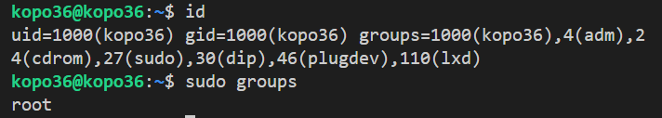
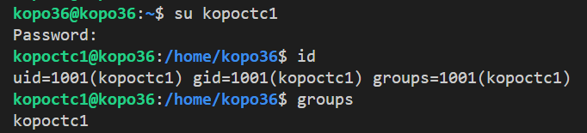
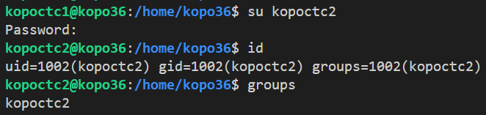
사용자/그룹관리 실습하기
④ 해당 id로 로그인 한 후 해당 id가 속하는 그룹과 홈 디렉토리 등을 확인
(두개 이상ID로 로그인후 기본 디렉토리 캡쳐)
kopo36 로그인
id / groups 확인
kopoctc1 로그인
id / groups 확인
kopoctc2 로그인
id / groups 확인

Slide 8
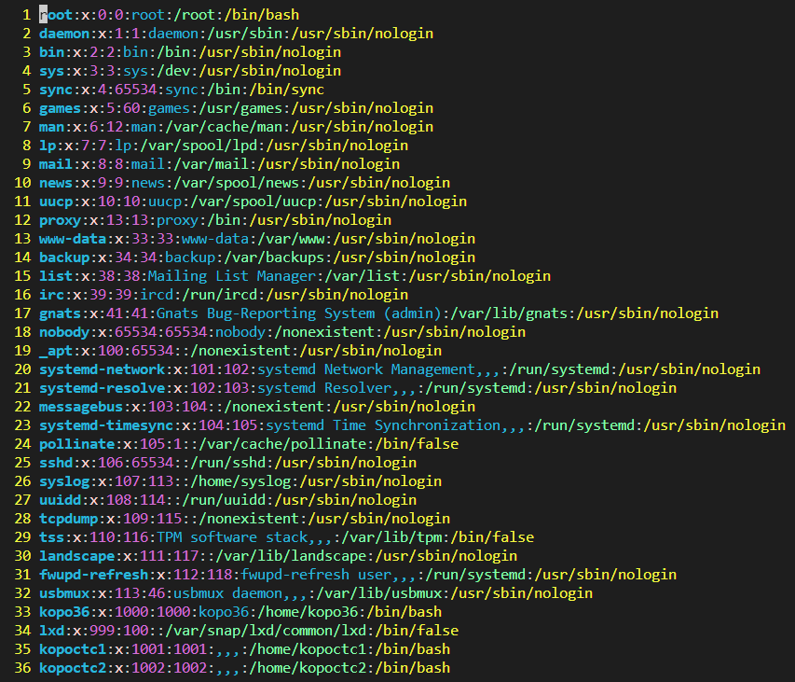
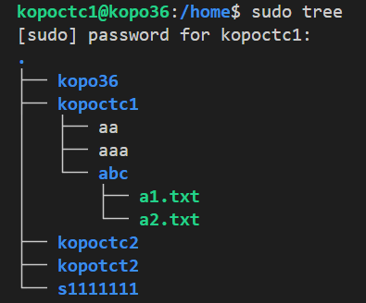
사용자/그룹관리 실습하기
vi – esc
:set nu 번호를 보여준다
:set nonu 번호를 없애준다
④ 해당 id로 로그인 한 후
해당 id가 속하는 그룹과
홈 디렉토리 등을 확인
(기본 디렉토리 캡쳐)

Slide 9
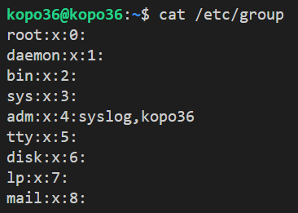
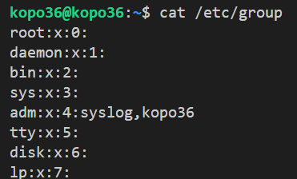
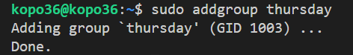
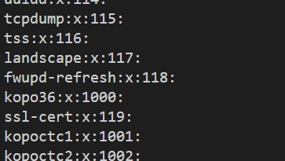
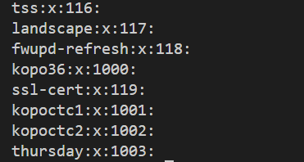
사용자/그룹관리 실습하기
⑤ 그룹조회, 그룹생성, 그룹변경, 그룹삭제 과정 실습.
⑥ 각 절차 별로 /etc/group파일을 조회하여 변경유무를 확인
그룹 조회
thursday 그룹 생성
그룹 조회

Slide 10
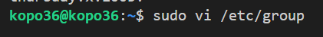
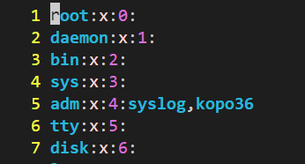
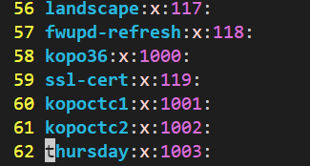
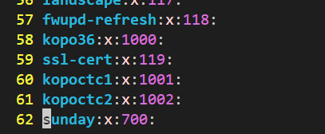
사용자/그룹관리 실습하기
⑤ 그룹조회, 그룹생성, 그룹변경, 그룹삭제 과정 실습.
⑥ 각 절차 별로 /etc/group파일을 조회하여 변경유무를 확인
그룹 gid 변경
그룹명 변경
그룹 조회
그룹 변경
그룹 조회

Slide 11
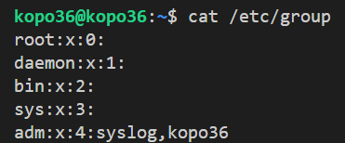
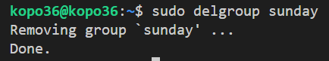
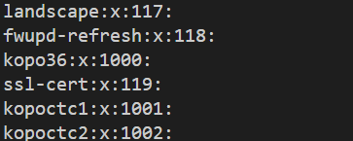
사용자/그룹관리 실습하기
⑤ 그룹조회, 그룹생성, 그룹변경, 그룹삭제 과정 실습.
⑥ 각 절차 별로 /etc/group파일을 조회하여 변경유무를 확인
그룹 삭제
그룹 조회

Slide 12
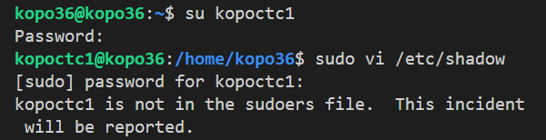
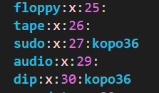
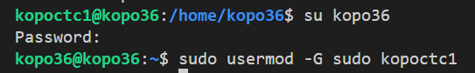
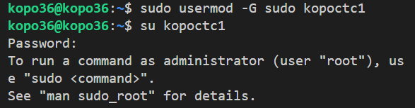
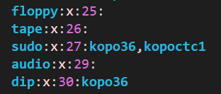
사용자/그룹관리 실습하기
⑦ 사용자(user)가 속하는 그룹을 변경, 추가함에 따라 권한이 변경되는지 확인.
kopoctc1에서 sudo명령어가 실행되지 않음
그룹 변경 전
kopoctc1를 sudo그룹에 포함시키면
sudo명령어에 대한 권한 허용 메시지가 뜬다
그룹 변경 후

Slide 13
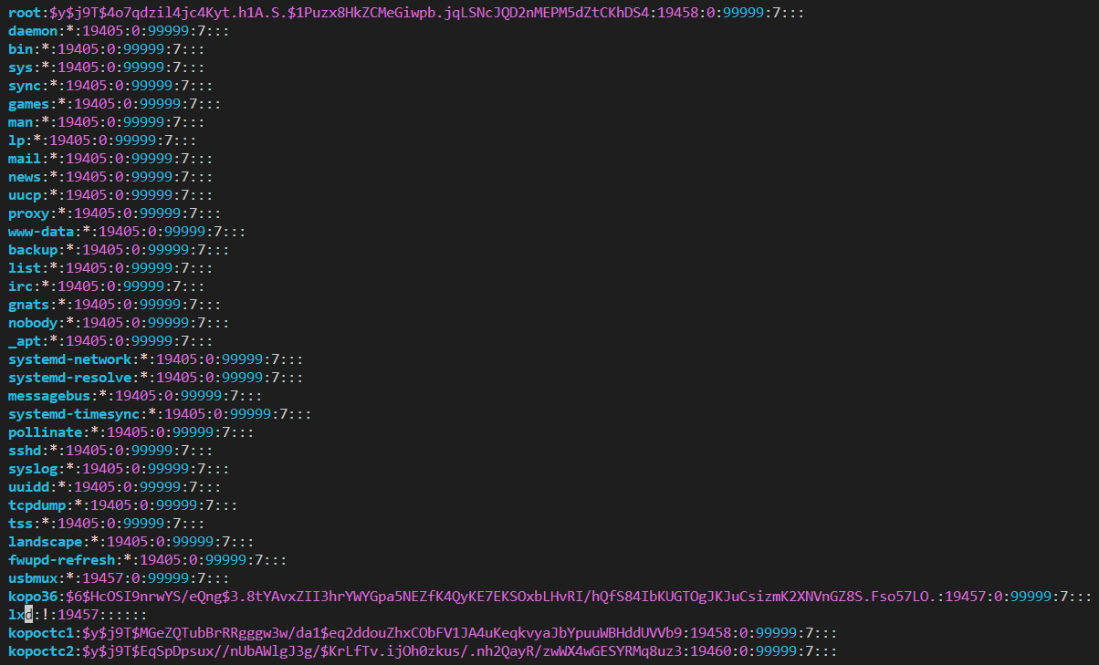
사용자/그룹관리 실습하기
⑧ /etc/shadow파일 조회 캡쳐
사용자의 패스워드 관련 파일
암호화 되어 있다

Slide 14
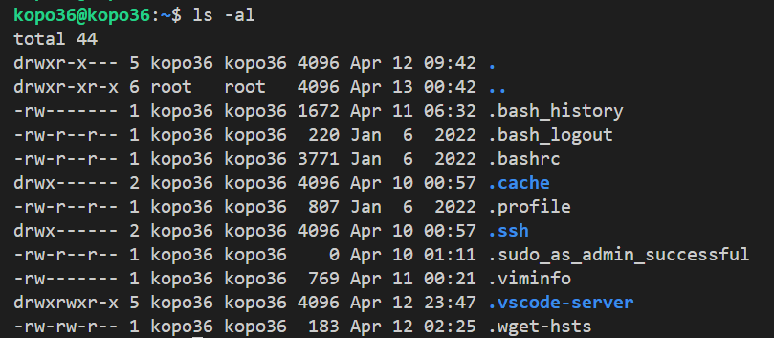
권한의 이해 및 표기
- rw- r-- r--
user group other
명령어chown
change owner
명령어chgrp
change group
d : directory (실행권한이 있어야 한다) r : read권한 권한의 숫자표기법
other : 사용자도 그룹도 아닌 것 w : write권한 rw- = 110(2진수) = 6
x : execute권한 --- = 000 = 0

Slide 15
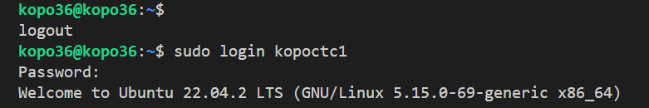

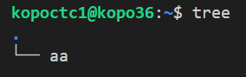
chown, chgrp 실습하기
① kopoctc 사용자로 접속하여 파일을 생성
: kopoctc의 소유권. (각자의 id)
sudo login kopoctc1
kopoctc1으로 로그인한다
touch aa
aa라는 파일을 생성한다

Slide 16
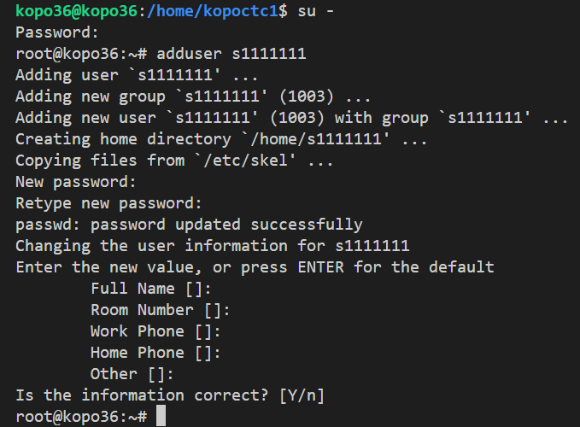
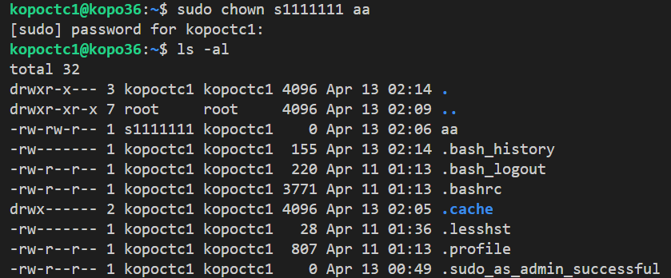
chown, chgrp 실습하기
② chown s1111111 aa : aa파일을 s1111111 라는 사용자의 소유로 바꿈 (id하나생성)
④ 앞 실습을 하며 ls –al명령으로 각 파일의 권한을 조회하고 어떤 권한이 있는지 확인
sudo chown s1111111 aa
소유자 변경 확인
user s1111111 생성

Slide 17
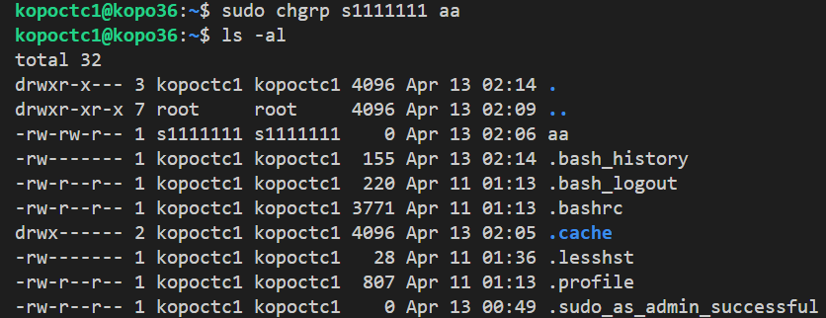
chown, chgrp 실습하기
③ chgrp s1111111 aa : aa파일을 s1111111 라는 그룹의 소유로 바꿈
④ 앞 실습을 하며 ls –al명령으로 각 파일의 권한을 조회하고 어떤 권한이 있는지 확인
chgrp s1111111 aa
그룹 변경 확인

Slide 18
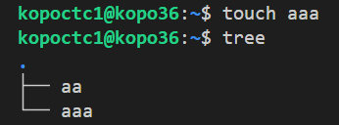
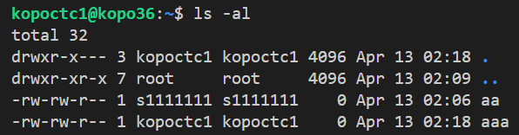
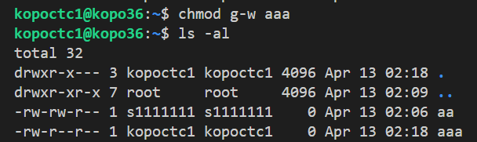
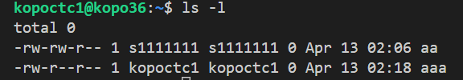
상대모드 실습하기
① chmod g-w aaa
⑤ 실행 후 ls –al로 권한설정 변경 확인
touch aaa
aaa파일을 생성한다
ls –al
파일의 권한설정을 조회한다
chmod g-w aaa
group에 대한 write권한을 없앤다
ls –l
권한이 -rw-r—r—로 변경되었음을
확인할 수 있다

Slide 19
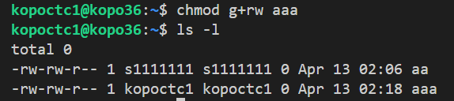
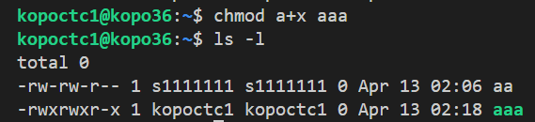
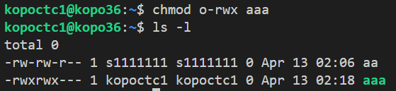
상대모드 실습하기
② chmod g+rw aaa ④ chmod o-rwx aaa
③ chmod a+x aaa ⑤ 실행 후 ls –al로 권한설정 변경 확인
chmod g+rw aaa
group에 대한 read(읽기)와
write(쓰기)권한 부여
chmod a+x aaa
all(user, group, other)에 대한
execute(실행)권한 부여
chmod o-rwx aaa
other에 대한 read, write, execute
권한 제거

Slide 20
절대모드 *숫자표기법 이용
파일 속성 | 소유자(User) |  |  | 그룹(Group) |  |  | 다른 사람(Other)
 | 읽기 r(4) | 쓰기 w(2) | 실행 x(1) | 읽기 r(4) | 쓰기 w(2) | 실행 x(1) | 읽기 r(4) | 쓰기 w(2) | 실행 x(1)
0: 권한 없음
1: 실행(x) 권한만
2: 쓰기(w) 권한만
3: 쓰기(w) 권한과 실행(x) 권한 (1+2=3)
4: 읽기(r) 권한만
5: 읽기(r) 권한과 실행(x) 권한 (1+4=5)
6: 읽기(r) 권한과 쓰기(w) 권한 (2+4=6)
7: 읽기(r) 권한, 쓰기(w) 권한, 실행(x) 권한 (1+2+3=7)

Slide 21
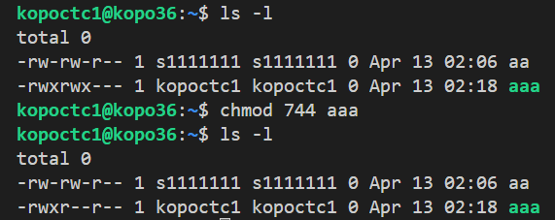
절대모드 실습하기
① chmod 744 aaa (어떤 명령일까요?)
7 : 소유자(User) 읽기(r), 쓰기(w), 실행(x) 권한을 부여
4 : 그룹(Group) 읽기(r) 권한을 부여
4 : 기타 사용자(Others) 읽기(r) 권한을 부여

Slide 22
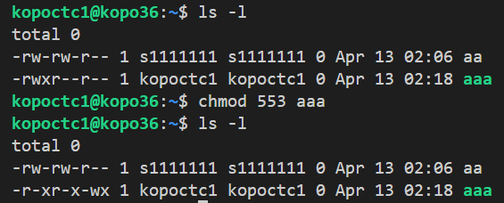
절대모드 실습하기
② chmod 553 aaa
5 : 소유자(User) 읽기(r), 실행(x) 권한을 부여
5 : 그룹(Group) 읽기(r), 실행(x) 권한을 부여
3 : 기타 사용자(Others) 읽기(r) 권한을 부여

Slide 23
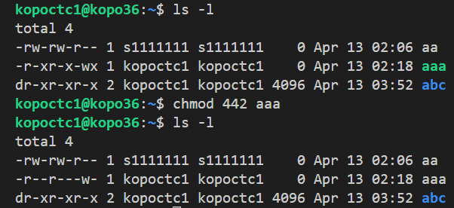
절대모드 실습하기
③ chmod a-x aaa를 절대모드로 변경하면?
-> all(user, group, other)에서 execute(실행)권한 삭제 -> chmod 442 aaa
4 : 소유자(User) 읽기(r) 권한을 부여
4 : 그룹(Group) 읽기(r) 권한을 부여
2 : 기타 사용자(Others) 쓰기(r) 권한을 부여

Slide 24
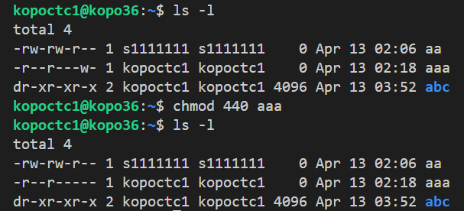
절대모드 실습하기
④ chmod o-rwx aaa : 절대모드로 어떻게 변경해야 하나?
(권한 조회를 하고 사용자와 그룹의 권한은 그대로 주어야 함)
->other에서 read, write, execute권한 삭제 -> chmod 440 aaa
4 : 소유자(User) 읽기(r) 권한을 부여
4 : 그룹(Group) 읽기(r) 권한을 부여
0 : 기타 사용자(Others) 권한 없음

Slide 25
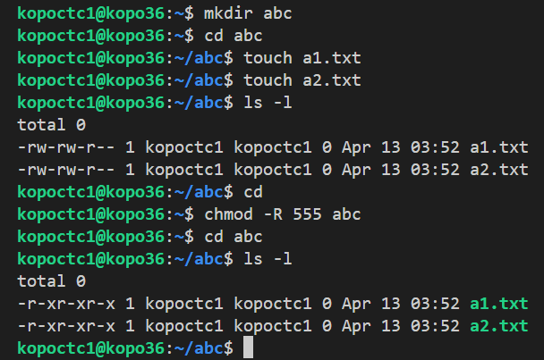
절대모드 실습하기
⑤ chmod –R 555 디렉토리명
: 하위 디렉토리에 모든 파일들의 권한을 바꿈
mkdir abc
abc디렉토리 생성
touch a1.txt, touch a2.txt
파일 생성
ls –l
파일들의 권한을 확인한다
cd
상위 디렉토리로 이동
chmod –R 555 abc
abc디렉토리 안의 모든 파일들의 권한을 변경한다
(5 : 읽기,실행권한부여)
cd abc, ls –l
파일 권한 변경을 확인한다

Slide 26

링크 파일
inode : 파일이나 디렉토리에 대한 메타데이터를 저장하는 데이터 구조
각 파일이나 디렉토리는 해당 파일 시스템에서 고유한 inode 번호를 갖고, 이 번호를 통해 해당 파일이나 디렉토리의 메타데이터(예: 파일의 소유자, 그룹, 크기, 권한, 생성일자, 수정일자 등)를 조회할 수 있다
hard link : 동일한 inode
같은 디스크에 위치한 같은 데이터를 가리킨다
symbolic link : 별도의 inode를 생성
별도의 위치에 파일을 저장하기 위한 공간을 확보한다
윈도우의 바로가기 아이콘 개념
ln A B : B파일을 생성하며 A파일과 하드링크로 연결한다
ln –s A B : B파일을 생성하며 A파일과 심볼릭링크로 연결한다

Slide 27

Hard Link 실습하기
① abc : 파일을 생성
② ln abc l_abc : abc파일과 l_abc파일을 하드링크 함
③ ls –al *로 두 파일을 확인
touch abc : abc라는 파일명의 파일 생성
ln abc ln_abc
ln_abc라는 파일을 생성하며 abc파일에 하드링크로 연결한다
ls –al * : 파일과 디렉토리 확인

Slide 28

Hard Link 실습하기
④ stat abc, stat l_abc로 두 파일의 디스크 상황을 보고 하드링크를 확인
Hard Link로 연결되어 동일한 inode를 확인할 수 있다

Slide 29

Symbolic Link 실습하기
① efg : 파일을 생성
② ln –s efg s_efg : efg파일과 s_efg파일을 심볼릭 링크함
③ ls –al *로 두 파일을 확인
touch efg : efg라는 파일명의 파일 생성
ln –s efg s_efg
s_efg라는 파일을 생성하며 efg파일에 심볼릭링크로 연결한다
ls –al * : 파일과 디렉토리 확인

Slide 30

Symbolic Link 실습하기
④ stat efg , stat s_efg 로 두 파일의 디스크 상황을 보고 하드링크를 확인
Symbolic Link로 연결되어 상이한 inode를 확인할 수 있다

